Slide 1
DISTRIBUSI PROBABILITAS,DISTRIBUSI NORMAL & DISTRIBUSI SAMPLING
DITA HASNI
M. ANWAR
ERNAWATI SEMBIRING

Slide 2
DISTRIBUSI PROPABILITAS
distribusi probabilitas adalah penyusunan distribusi frekuensi yang berdasarkan teori peluang. Oleh karena itu, disebut distribusi frekuensi teoritis atau distribusi peluang atau distribusi probabilitas.

Slide 3
Dasar penyusunan distribusi propabilitas
1. berdasarkan teori peluang
2. berdasarkan subjektif
3. berdasarkan pengalaman

Slide 4
Berdasarkan data yang diperoleh maka distribusi probabilitas dapat dibagi :
distribusi probabilitas yang deskrit yaitu
Distribusi binomial
distribusi multinomial,
distribusi poison
distribusi hipergeometris
distribusi pascal.
distribusi probabilitas kontinu adalah distribusi normal

Slide 5
Distribusi binomial
Distribusi ini ditemukan oleh seorang ahli matematika berkebangsaan Swiss bernama Jacob Bernauli. Oleh karena itu distribusi binomial ini dikenal juga sebagai distribusi bernauli.
Dalam menggunakan distribusi binomial terdapat 3 syarat yang harus dipenuhi,yaitu:
1.Tiap peristiwa harus mempunyai 2 hasil.
2.Probabilitas dari setiap peristiwa harus selalu tetap.
3.Event yang dihasilkan bersifat indep

Slide 6
Rumus _{n}P_{r} = n! P^{r} q^{n-r}
r! (n-r)!
P= probabilitas yang kita inginkan
q= 1-p
n= banyak nya peristiwa
r= jumlah sukses yang diinginkan

Slide 7
CIRI-CIRI DISTRIBUSI BINOMIAL
Ciri pertama distribusi binomial adalah bila jumlah n tetap dan p kecil maka distribusi yang dihasilkan akan miring ke kanan dan bila p makin besar maka kemiringan akan berkurang dan bila p mencapai 0,5 maka distribusi akan menjadi simetris. Bila p lebih besar dari 0,5, maka distribusi yang dihasilkan akan miring ke kiri.
Ciri kedua nya adalah bila p tetap dengan jumlah n yang makin besar maka akan dihasilkan distribusi yang mendekati distribusi simetris

Slide 8
Contoh: Probabilitas seorang bayi tidak di imunisasi polio adalah 0,2 (p). Pada suatu hari di Puskesmas "X" ada 4 orang bayi. Hitunglah peluang dari bayi tersebut 2 orang belum imunisasi polio. Jadi, di dalam kejadian binomial ini dikatakan (r=2, n=4, p=0,2 q= 0,8)
Penyelesaian : Katakanlah bayi tersebut A,B,C,D. Dua orang tidak diimunisasi mungkin adalah A&B, A&C, A&D, B&C, B&D, C&D.

Slide 9
Rumus : _{n}P_{r} = n! P^{r} q^{n-r}
r! (n-r)!
= 4! (0,2)² (0,8)²
2! (4-2)!
= 0,154

Slide 10
Selain memakai rumus binomial, permasalahan ini juga dapat dikerjakan dengan memakai tabel binomial, caranya adalah dengan menentukan n.misalnya dari contoh soal adalah 4, dilihat pada kolom pertama kolom kedua adalah kemungkinan x, dalam permasalahan ini adalah r=2. p dilihat pada baris paling atas dalam hal ini p=0,2, ditarik garis dari p=20 sampai ke n = 4dan r = 2, ditabel didapatkan 0,973. Ini adalah peluang kumulatif dari p (r=0) + p (r=1) + p (r=2). Jadi kalau mau mendapatkan p(r=2) saja, maka 0,973-0,819 = 0,154

Slide 11
DISTRIBUSI MULTINOMIAL
satu keadaan dimana dalam satu peristiwa menghasilkan lebih dari dua event maka distribusi yang dihasilkan itu disebut distribusi multinomial.
Bila trial dilakukan n kali maka probabilitas r sukses dapat dihitung dengan rumus multinomial sebagai berikut :
P (r₁,r₂,r₃,....r_{k})= n! X (p₁^{r}₁) (p₂^{r}₂)......(p_{k}^{r}_{k})
r₁!r₂!.....r_{k}!
r₁+r₂+r₃..........r_{k}= n
p₁+p₂+p₃.......p_{k}= 1

Slide 12
Contoh soal:
seorang dokter melakukan pengobatan sebanyak 6 kali terhadap penderita infark jantung dengan hasil sembuh sempurna, sembuh dengan gejala sisa, dan meninggal.
Berapa probabilitas dari 6 kali pengobatan tersebut untuk menghasilkan 2 orang sembuh sempurna, 2 orang sembuh dengan gejala sisa, dan 2 orang meninggal.

Slide 13
Penyelesaian soal
Sembuh sempurna= A
Sembuh dengan gejala sisa= B
Meninggal = C
Maka PA=PB=PC=1/3
n= 6
r₁=r₂=r₃= 2
₆P₂= 6!/ 2! 2! 2! X (1/3)² (1/3)² (1/3)²
= 0,123.

Slide 14
DISTRIBUSI POISON
Distribusi poison mula-mula ditemukan oleh seorang ahli matematika berkebangsaan Prancis bernama Simeon Denis Poison (1781-1849). Distribusi poison sering digunakan pada penelitian operasional untuk menentukan probabilitas peristiwa yang jarang terjadi dala periode pendek

Slide 15
Untuk menentukan probabilitas dengan menggunakan distribusi poison harus mengikuti beberapa syarat sebagai berikut:
1.Terjadinya event sangat jarang dalam periode pendek.
2.Probabilitas setiap periode selalu konstan.
3.Untuk terjadinya beberapa event dalam periode pendek hampir mendekati nol
4.Merupakan event yang independent

Slide 16
Rumus:
P(X) = λ ^{x} e^{- λ}
x!
P(X) = probabilitas terjadinya event
x! = x faktorial
λ = rata-rata terjadinya event per periode tertentu
e = 2,71828
e^{- λ} = dapat dilihat pada tabel poison

Slide 17
contoh : misalkan diketahui bahwa disuatu daerah terdapat 1,5% anak balita yang menderita gizi kurang.kita ambil sampel sebanyak 300 anak. Berapa probabilitas untuk mendapatkan anak dengan gizi kurang?
Misalkan x adalah jumlah anak dengan gizi kurang dalam 300 anak maka;
λ = 1,5% x 300 =4,5
bila tidak terdapat anak dengan gizi kurang maka :
P(0) = (4,5)⁰ x e^{-4,5}
= 0,0111
Dan probabilitas diperoleh anak dengan gizi kurang adalah 1-0,0111= 0,9889

Slide 18
Pendekatan distribusi binomial ke distribusi poison
Rumus:
P(X) = (np) ^{x} e^{- np}
x!
Contoh: dari berbagai laporan diketahui bahwa terjadinya syok anafilaktik setelah mendapatkan suntikan penisilan adalah 0,001. Bila kita ingin menyuntikkan penisilin kepada 200 orang, berapa probabilitas untuk terjadinya syok anafilaktik sebanyak 0,1,2 dan lebih dari 2.

Slide 19
np = 200 x 0,001 = 0,2
P(0) = (0,2)⁰ (e^{-0,2})/ 0!
= 0,8187
P(1) = (0,2)¹ (e^{-0,2})/ 1!
= 0,16
P(2)= (0,2)² (e^{-0,2})/ 2!
= 0,01
P(>2)= 1- [ P(0)+P(1)+P(2)]
= 1-[ 0,8187+0,16+0.01]
=1-0,9887
= 0,0113
Dari hasil diatas dapat disimpulkan bahwa probabilitas terjadinya 2 atau lebih syok anafilaktik adalah sama dan makin besar probabilitas maka akan semakin kecil hasilnya atau praktis tidak terjadi syok anafilaktik pada penyuntikan 200 orang

Slide 20
Distribusi hipergeometris
Merupakan salah satu distribusi probabilitas dengan variasbel random diskrit yang digunakan untuk mengetahui peluang yang terjadi pada sampel bila kejadian serupa pada populasi diketahui
X! x (N-X)!
x!(X-x)! (n-x)! [(N-X)-(n-x)!]
P(x)= N!
n! (N-n)!

Slide 21
Contoh : Pada bangsal penyakit dalam suatu RS terdapat 60 penderita dan 5 diantara nya hepatitis. Bila kita mengambil sampel sebesar 10 orang penderita secara acak sederhana maka berapa besarnya probabilitas untuk mendapatkan 2 orang dengan hepatitis.
N= 60, X=5. n=10, x=2.
5! x (60-5)
2!(5-2)! (10-2)! [(60-5)-(10-2)!]
P(x)= 60!
10! (60-10)!
= 0,16 atau 16 %

Slide 22
DISTRIBUSI PASCAL
Distribusi ini sering disebut distribusi binomial negatif karena dasar distribusi pascal adalah distribusi binomial. Misalnya kita ingin mengetahui trial ke berapa untuk mendapatkan hasil yang kesekian dalam suatu percobaab Bernauli.
P(x=r) = (n-1)! x p^{r} xq^{x-r}
(r-1)! [ (x-1)!- (r-1)!]

Slide 23
Contoh: misalnya, kita melakukan pemeriksaan massal terhadap penduduk suatu daerah yang mempunyai peluang untuk terkena penyakit TBC sebesar 0,10. Bila terdapat 50 orang yang expose to risk terhadap TBC maka berapakah probabilitas pemeriksaan pada orang ke 10 yang merupakan orang ke 5 terkena TBC.
Penyelesaian soal:
P(x=5) = (10-1)! x (0,1)⁵ x(0,9)¹⁰⁻⁵
(5-1)! [ (10-1)!- (5-1)!]
= 126 x 0,00001x 0,59049
= 0,00074

Slide 24
DISTRIBUSI NORMAL
Definisi : suatu distribusi teoritis dari variabel random kontinu.
Sering disebut juga distribusi gauss.
Karl freidrich gauss mula - mula mengamati hasil pengukuran ulang yang sering terjadi pada nilai rata-rata dan penyimpangan ke kanan & ke kiri yang jauh dari nilai rata-rata makin jarang terjadi.
distribusi simetris.

Slide 25
DISTRIBUSI NORMAL MEMEGANG PERANAN PENTING DALAM STATISTIK
Disebabkan 2 hal :
Mempunyai beberapa sifat yang memungkinkan untuk dipergunakan dalam pengambilan kesimpulan dari hasil sampel.
sangat sesuai dengan distribusi frekwensi empiris.semua peristiwa dalam alam akan membentuk distribusi ini, sehingga disebut distribusi normal

Slide 26
CIRI-CIRI DISTRIBUSI NORMAL
Disusun dari variable random kontinu
Kurva distribusi normal mempunyai satu puncak (uni-modal)
Kurva berbentuk simetris dan menyerupai lonceng hingga mean, median dan modus terletak pada satu titik.
Kurva normal dibentuk dengan N yang tak terhingga.

Slide 27
CIRI-CIRI DISTRIBUSI NORMAL
Peristiwa yang dimiliki tetap independen.
Ekor kurva mendekati absis pada penyimpangan 3 SD ke kanan dan ke kiri dari rata-rata dan ekor grafik dapat dikembangkan sampai tak terhingga tanpa menyentuh sumbu absis.

Slide 28
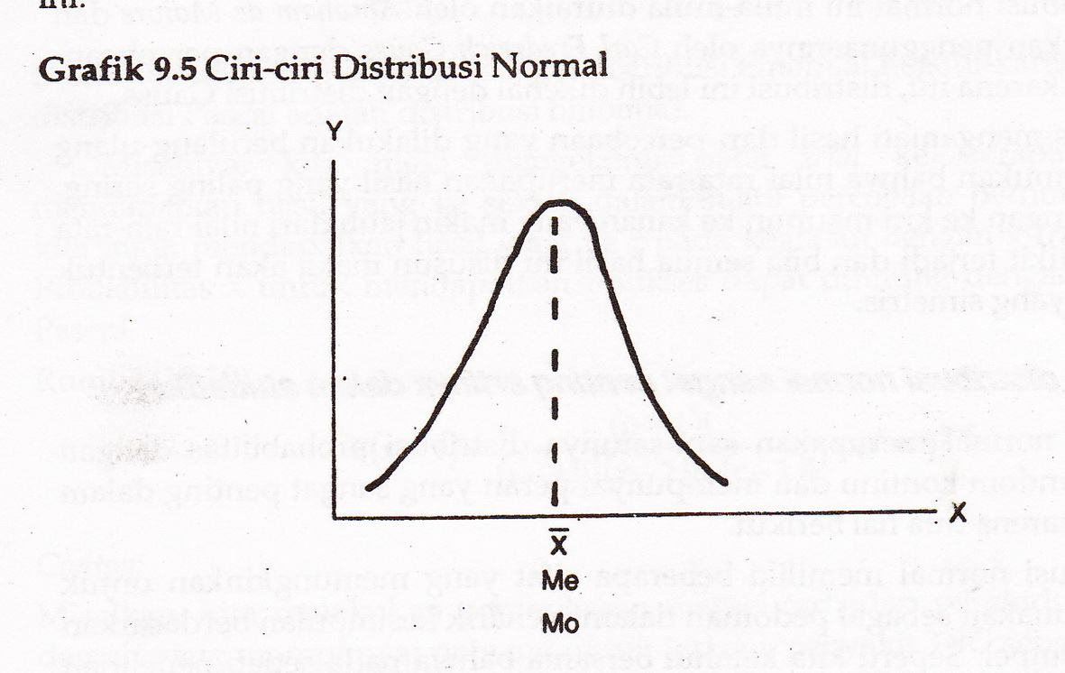

Slide 29
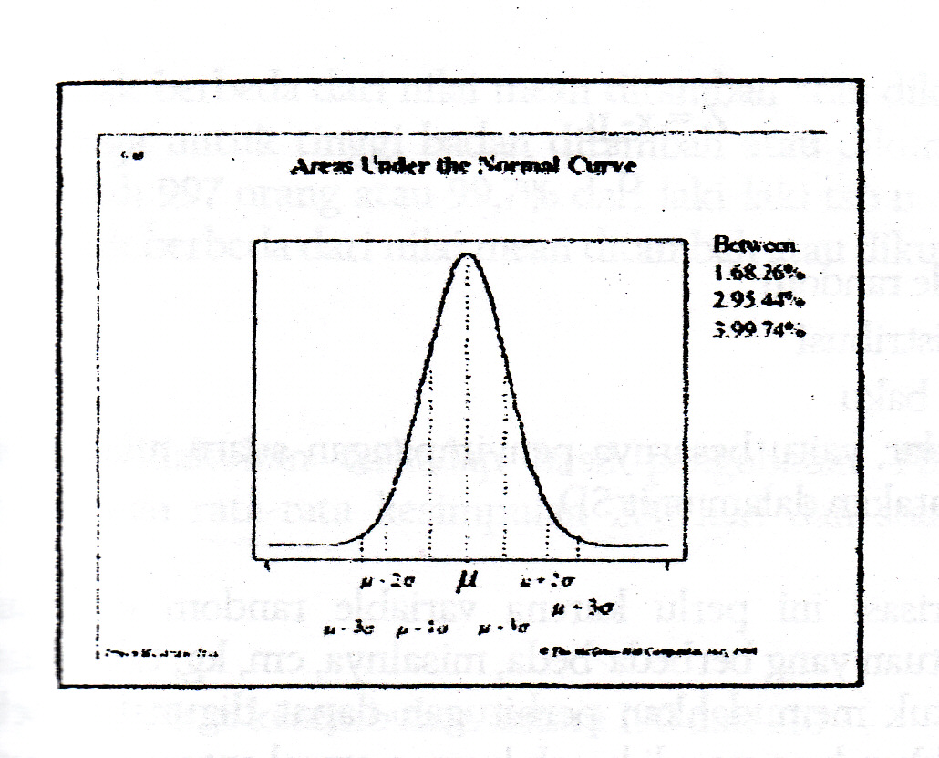

Slide 30
DISTRIBUSI NORMAL STANDAR
Kurva distribusi normal bukan satu, tetapi merupakan sekumpulan kurva yang punya ciri-ciri yang sama.
harus ditentukan satu distribusi normal yang standar.
Kurva ini disusun secara teoritis, hingga dalam kehidupan yang nyata tidaklah tepat, tetapi hanya mendekati atau mirip normal.

Slide 31
Y = 1 x e-½ (X - µ) ² σ √2 π σ
Ada 2 cara untuk menentukan distribusi normal :
1. cara ordinat:
Menggunakan rumus distribusi normal berikut :
µ = rata-rata
σ = simpang baku
π = 3,1416 (bilangan konstan)
e = 2,7183 (bilangan konstan)
X = absis dengan batas -∞ < X < π

Slide 32
Dengan rumus diatas :
Setiap harga X akan memperoleh harga Y, bila nilai X dilakukan dalam jumlah yang tak terhingga akan menghasilkan bentuk kurva distribusi normal.
cara ordinat
Setiap pasangan µ dan σ dapat membentuk kurva normal,shg terdapat banyak kurva normal dengan bentuk yang berlainan.
Bila σ besar, kurva yang terbentuk mempunyai puncak yang rendah, sebaliknya bila σ kecil akan menghasilkan puncak kurva yang tinggi.
Dapat pula bentuk kurva normal dengan µ yang berbeda atau dengan µ dan σ yang berbeda.

Slide 33
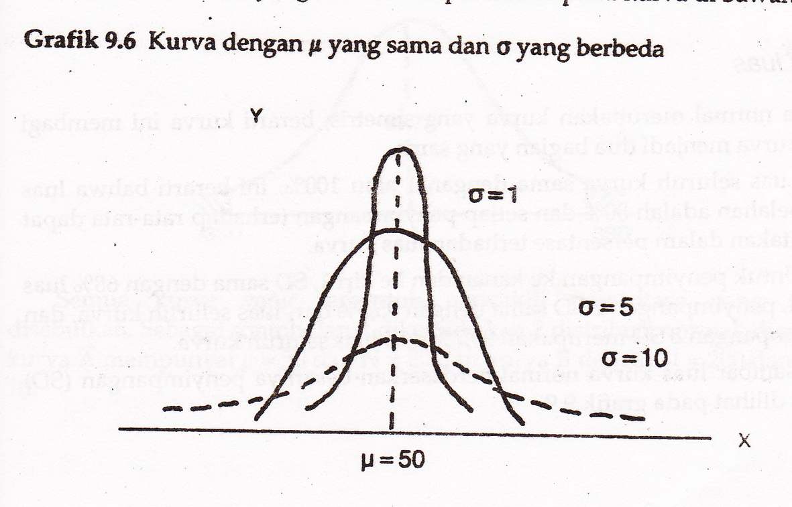

Slide 34
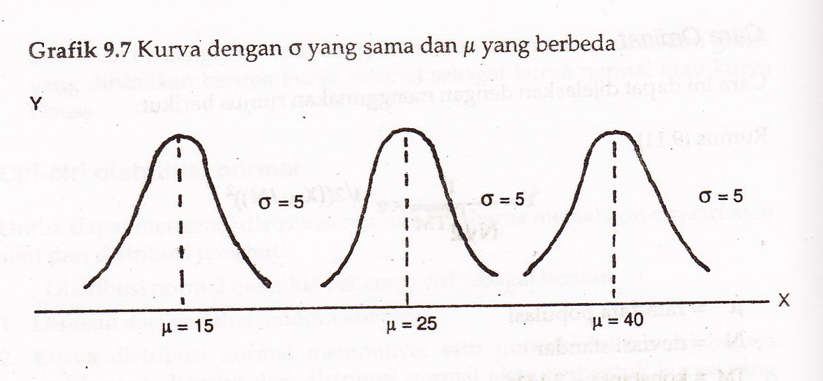

Slide 35
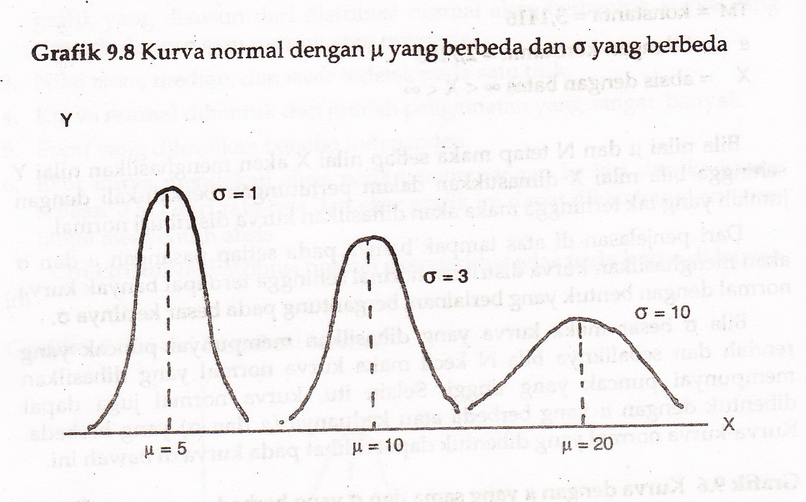

Slide 36
2. Cara luas
Seluruh luas kurva = 1 atau 100% dan rata-rata (µ) membagi luas kurva menjadi 2 bagian yang sama.
Berarti luas tiap belahan adalah 50%.
Setiap penyimpangan rata-rata dapat ditentukan presentase terhadap seluruh luas kurva.
Untuk penyimpangan ke kanan dan ke kiri
-.penyimpangan 1 SD, 68,2% dari seluruh luas kurva.
-.penyimpangan 2 SD, 95,5% dari seluruh luas kurva.
-.penyimpangan 3 SD, 99,7% dari seluruh luas kurva.

Slide 37
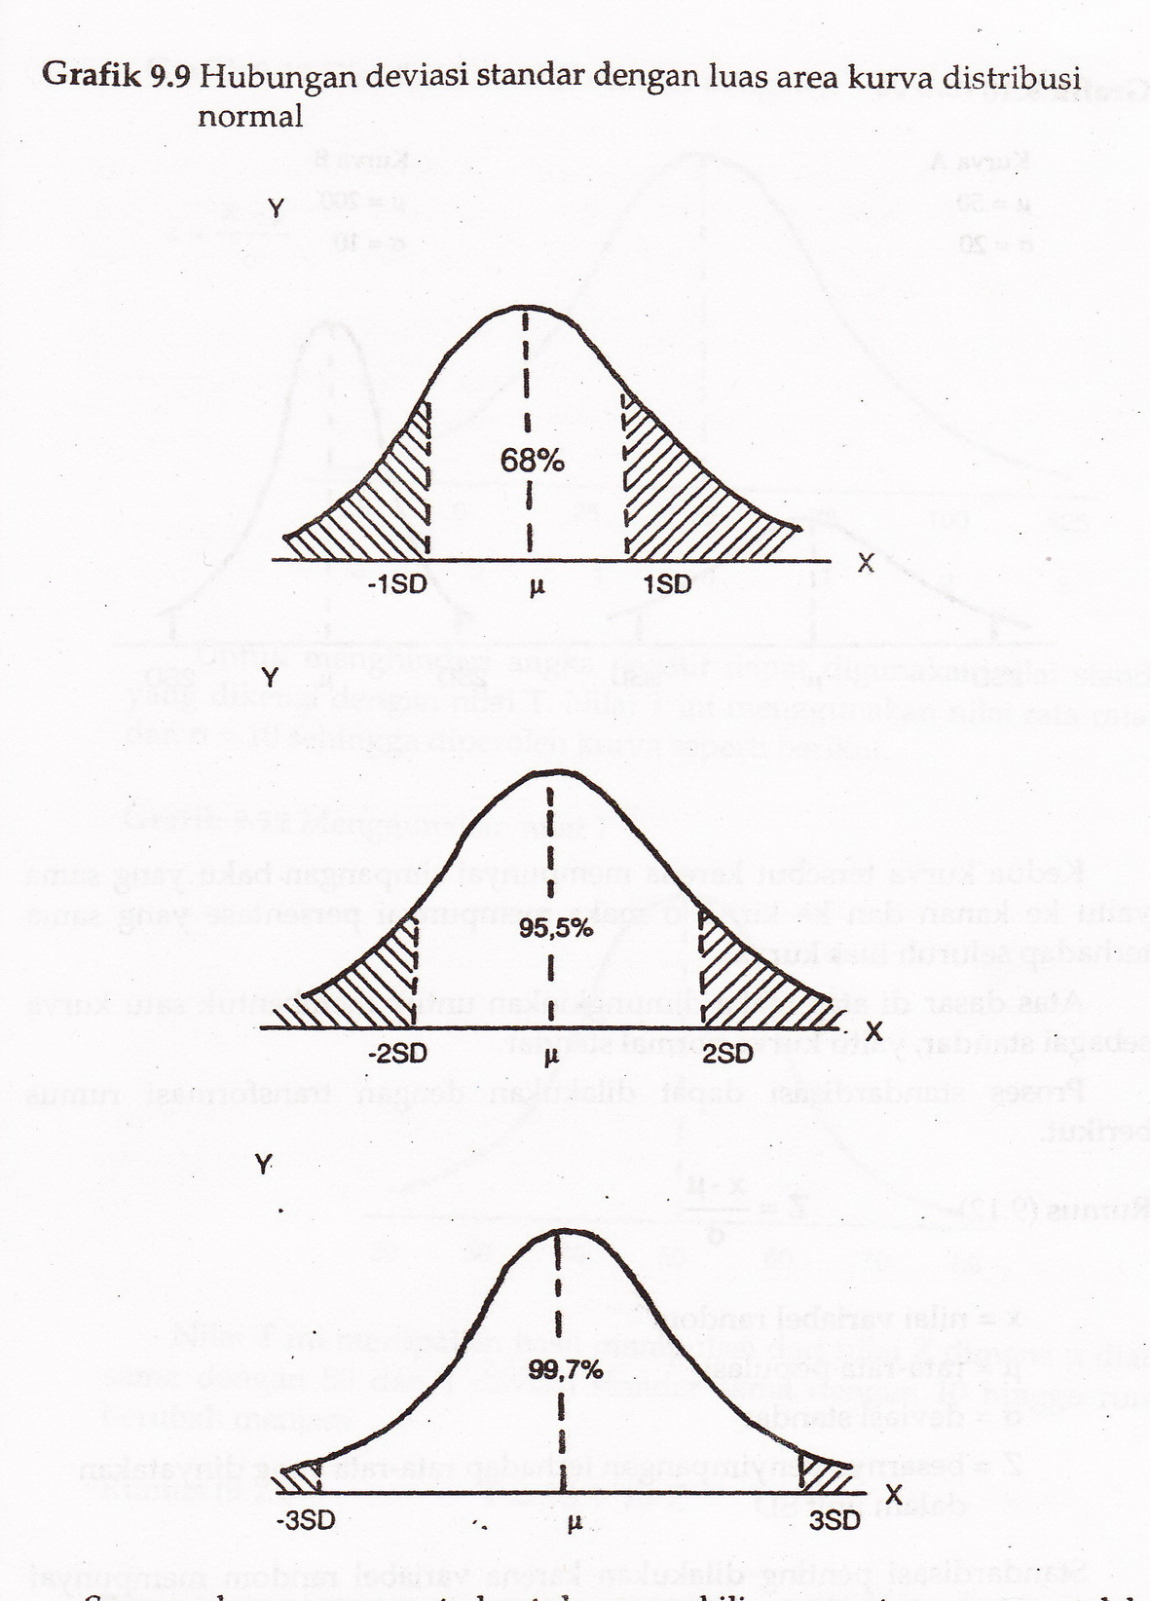

Slide 38
“Kurva normal standar”
Standarisasi dapat dilakukan dengan transformasi rumus :
Z = x - µ
σ
x = nilai variable random
µ = rata-rata distribusi
σ = simpang baku
Z = nilai standar, yaitu besarnya penyimpangan suatu nilai terhadap rata-rata yang dinyatakan dari unit SD.

Slide 39
Standar perlu karena variabel random distribusi normal mempunyai satuan yang berbeda-beda. Misalnya: cm, kg, tahun dll.
Untuk memudahkan perhitungan dapat digunakan sebuah table yang menunjukkan luas area di bawah kurva normal antara nilai rata-rata dan suatu nilai variable random yang dinyatakan dalam unit SD.
Misalnya : luas 95% adalah 1,96 SD.
untuk transformasi menjadi distribusi normal
standar dinyatakan µ = 0 dan σ = 1

Slide 40
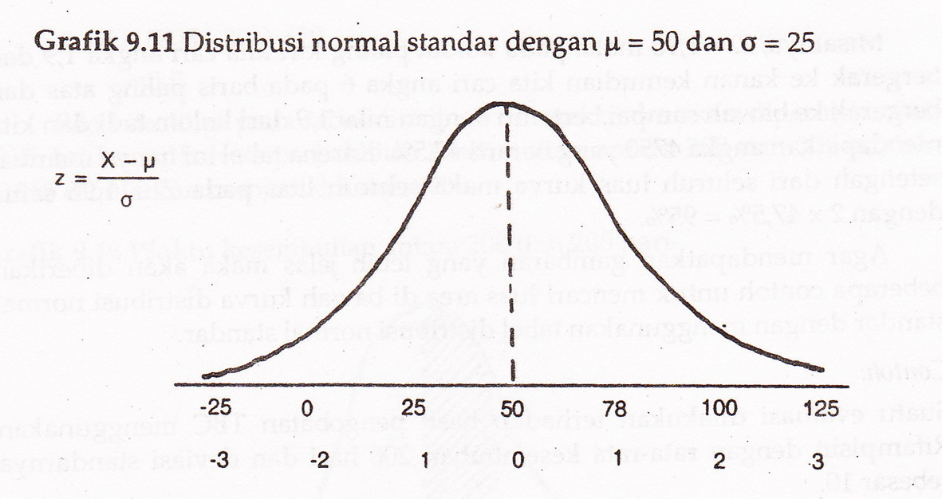

Slide 41
PENGGUNAAN TABEL DISTRIBUSI NORMAL
Tabel distribusi normal standar terdiri dari kolom dan baris.
Kolom paling kiri menunjukkan nilai Z, tertera angka 0 sampai 3 dengan satu desimal dibelakangnya
Desimal berikutnya terletak pada baris paling atas dengan angka dari 0 sampai 9.

Slide 42
PENGGUNAAN TABEL DISTRIBUSI NORMAL
Misalnya dari hasil perhitungan diperoleh nilai Z = 1,96
Maka di kolom kiri kita cari nilai1,9 dan baris atas kita cari angka 6
Dari kolom 6 bergarak ke bawah, hingga pertamuan titik yana menunjukkan angka 4750, berarti 47,5%
Karena tabel ini memuat ½ luas kurva, maka seluruh luas pada Z ± 1,96 = 2 x 47,5 % = 95 %
Karena luas kurva ke kanan dan ke kiri sama, maka luas penyimpangan 1,96 ke kanan dan ke kiri dari rata-rata adalah 0,95 (95%).

Slide 43
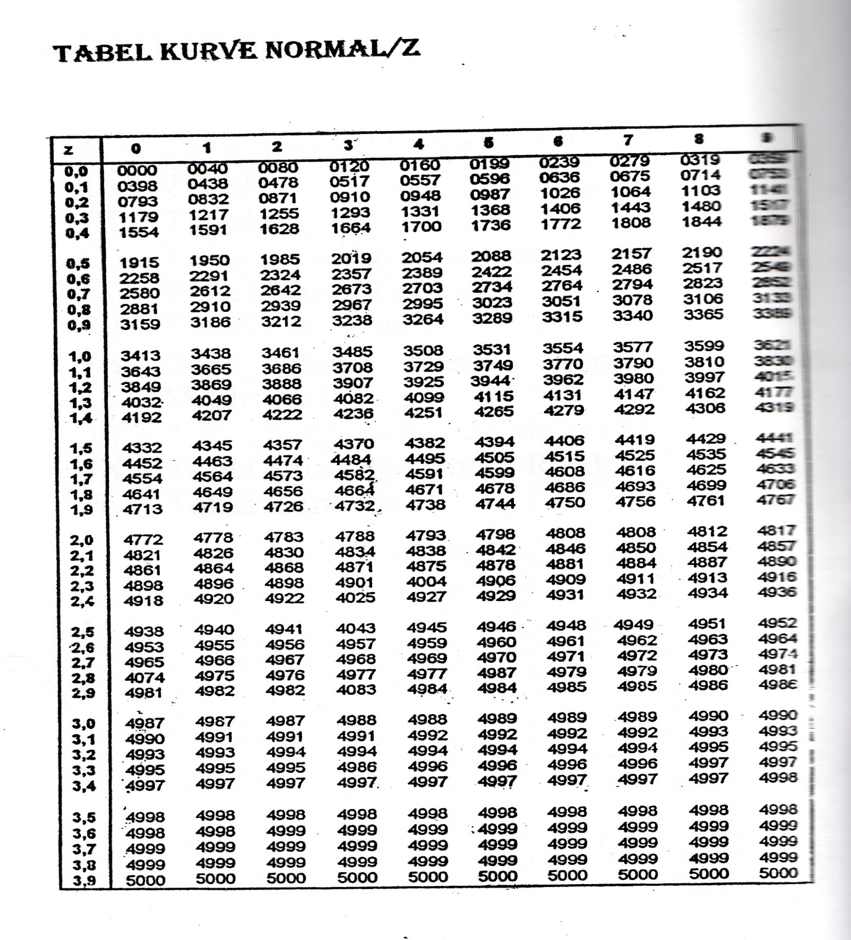

Slide 44
Contoh penggunaan tabel distri busi normal:
Diketahui nilai Z = 0,2054
Berapakah nilai kolom kiri dan baris atasnya ?

Slide 45
Aplikasi distribusi normal
Sebagai contoh aplikasi distribusi normal, dilakukan suatu evaluasi thd pengobatan TB menggunakan Rifampicin dengan rata-rata kesimpulan 200 hari dan standar deviasinya sebesar 10. Berapakah probabilitas kesembuhan antara 190 dan 210?
Jawab :
Mula-mula dihitung nilai Z =210
Z= (210-200)/10 = 1=0,3413
jadi probabilitas kesembuhan 190 sampai 210 = 0,3413+0,3413=0,6826=68,26%

Slide 46
Distribusi Sampling

Slide 47
Distribusi sampling adalah distribusi dari mean-mean yang diambil secara berulang kali dari suatu populasi

Slide 48
Merupakan dasar atau langkah awal dalam statistic inferensial sebelum mempelajari teori estimasi, dan uji hipotesis .

Slide 49
Sifat distribusi Sampling
Central limit theorem (teorema nilai tengah)
sifat 1
Sampel random n elemen diambil dari populasi normal, mempunyai
Mean=µ, Varian=σ2

Slide 50
Distribusi sampling
Mean =µ, Varian =σ²/n
sd (SE)=σ/√n
(Standar deviasi distribusi sampel harga mean)

Slide 51
Sifat 2
Bila populasi distribusi normal,distribusi harga mean juga normal
X - µ
Z= ________
SE
(Z score=nilai deviasi relatif antara nilai sampel dan populasi=nilai dist normal standar)

Slide 52
Sifat 3
Bila populasi tidak distribusi normal tetapi n besar, diambil sampel berulang kali secara random, distribusi harga mean akan membentuk distribusi normal.

Slide 53
Contoh soal
5 orang penderita penyakit TBC,masa kesembuhan,sbb.
No pasien | Masa inkubasi (hari)
A | 3
B | 3
C | 7
D | 9
E | 14

Slide 54
Rata-rata = 36/5 =72
Bila dari 5 orang penderita TBC tersebut kita ambil sampel sebanyak 3 orang maka akan diperoleh sejumlah permutasi sbb
(lihat tabel)

Slide 55
Dari hasil perhitungan di atas ternyata pengambilan sampel pada populasi yang tidak berdistribusi normal akan menghasilkan rata-rata sampel yang sama dengan rata-rata populasi
µ =µ

Slide 56
Permutasi | Jumlah kesembuhan | Rata-rata
ABC | 3+3+7 | 4,3
ACD | 3+7+9 | 6,3
ACE | 3+7+14 | 8,0
ADE | 3+9+14 | 8,6
ABD | 3+3+9 | 5,0
ABE | 3+3+14 | 6,6
BCD | 3+7+9 | 6,3
BCE | 3+7+14 | 8,0
BDE | 3+9+14 | 8,6
CDE | 7+9+14 | 10,0
=72/10 =7,2 |  | 72,0

Slide 57
Distribusi rata-rata
Diperoleh dengan pengambilan sampel yang dilakukan berulang hingga semua kemungkinan sampel yang dapat diambil dari populasi tersebut terpenuhi.
X₁,X₂,X₃,…,..X_{k}

Slide 58
Rata-rata dari distribusi rata-rata sampel akan sama dengan rata-rata populasi dan deviasi standar distribusi rata-rata dinamakan kesalahan baku (standard error= SE) sama dengan deviasi standar populasi dibagi dengan akar n

Slide 59
µ_{x} = µ
σ_{x =} σ
√n
Pengambilan sampel dari populasi tak terhingga dibedakan berdasarkan bentuk distribusi populasi, yaitu populasi yang berdistribusi normal dan populasi yang tidak berdistribusi normal

Slide 60
Dalil Limit Pusat (central limit theorem
Hubungan antara bentuk distribusi populasi dengan bentuk distribusi sampling rata-rata
Rata-rata dari distribusi rata-rata sampel sama dengan rata-rata populasi dan tidak bergantung pada besarnya sampel dan bentuk distribusi populasi µ =µ

Slide 61
Dengan penambahan jumlah sampel ,maka distribusi rata-rata sampel akan mendekati distribusi normal dan tidak bergantung pada bentuk distribusi populasi

Slide 62
DISTRIBUSI PROPORSI
Distribusi proporsi sampel tidak berbeda dengan distribusi rata-rata. Oleh karena itu, semua ketentuan yang berlaku untuk distribusi rata-rata sampel berlaku pula untuk distribusi proporsi.

Slide 63
Bila pengambilan sampel dilakukan berulang dan masing-masing sampel dihitung proporsinya maka akan diperoleh nilai proporsi yang berbeda-beda. Nilai-nilai tersebut dapat disusun menjadi distribusi yang disebut disribusi proporsi.
Rumus : µ prop = p
σ prop = √ pq/n

Slide 64
Bila fraksi sampel lebih besar dari 5% atau populasi terbatas maka rumus di atas harus dikalikan dengan faktor perkalian seperti pada distribusi rata-rata hingga rumus kesalahan baku proporsi menjadi sebagai berikut.
Rumus : σ prop = (√ pq/n) x (√ N-n/n-1)

Slide 65
Jika sampel kurang dari 30 maka kurva akan menjauhi distribusi normal sehingga perlu dilakukan perhitungan nilai Z. Nilai Z dapat diperoleh dengan transformasi sebagai berikut.
(x/n) - p
Z = σ prop

Slide 66
Contoh :
Dari hasil pengamatan yang lalu diperkirakan terdapat 15% penduduk balita menderita gizi kurang. Dari populasi itu diambil sampel sebanyak 100 anak. Tentukan probabilitas dari 100 anak tersebut terdapat lebih dari 20 anak dengan gizi kurang.
p = 0,15
q = 0,85
n = 100
x = 20

Slide 67
p = x = 20/100 = 0,2
n
σ prop = √ pq/100
= √ (0,15 0,85)/100
= 0,036
(x/n) - p
Z = σ­prop
= (0,20-0,15)/0,036
= 1,39
Dari distribusi normal standar diperoleh nilai 0,4177
Probabilitas untuk mendapatkan lebih dari 20 anak
menderita gizi kurang adalah 0,5 – 0,4177 = 0,0823.

Slide 68
DISTRIBUSI SIMPANGAN BAKU
Seperti biasa kita mempunyai populasi berukuran N. Diambil sampel-sampel acak berukuran n, lalu untuk tiap sampel dihitung simpangan bakunya, yaitu s. Dari kumpulan ini sekarang dapat dihitung rata-ratanya, diberi simbol µ­s dan simpangan bakunya, diberi simbol σs.

Slide 69
Jika populasi berdistribusi normal atau hampir normal, maka distribusi simpangan baku, untuk n besar, biasanya n > 100, sangat mendekati distribusi normal dengan :
µs = σ
σ
σs =
√ 2n
dengan σ = simpangan baku populasi.

Slide 70
Transformasi yang diperlukan untuk membuat distribusi menjadi normal baku adalah :
z = s - σ
σs

Slide 71
Contoh :
Varians sebuah populasi yang berdistribusi normal 6,25 diambil sampel berukuran 225. Tentukan peluang sampel tersebut akan mempunyai simpangan baku lebih dari 3,5.

Slide 72
Jawab :
Varians 6,25 berarti σ = 2,5. Ukuran sampel
cukup besar, maka distribusi simpangan baku mendekati distribusi normal dengan rata-rata µ­s = 2,5 dan simpangan baku
2,5
σs = = 0,118.
√ 450
Bilangan z untuk s = 3,5 adalah
3,5 – 2,5
z = = 8,47.
0,118
Praktis tidak terjadi sampel berukuran 225 dengan simpangan baku lebih dari 3,5.

Slide 73
DISTRIBUSI MEDIAN
Jika populasi berdistribusi normal atau hampir normal, maka untuk sampel acak berukuran n > 30, distribusi median Me akan mendekati distribusi normal dengan rata-rata µMe dan simpangan baku σMe.
µMe = µ
1,2533 σ
σMe =
√n

Slide 74

DISTRIBUSI SELISIH RATA-RATA
Jika ada 2 populasi,dgn µ dan σ diambil sampel n,rumus:
µ‹ - ₂› = µ₁ - µ₂
σ( - ₂) = √ ( + ) ditransformasikan
Z =
σ=standar deviasi
µ=rata-rata
n=sampel
X=variabel populasi

Slide 75
Contoh : Rata-rata tinggi mahasiswa laki-laki 163 cm simpangan bakunya 5.2 cm, sedangkan tinggi mahasiswa perempuan rata-rata 152 cm dan simpangan bakunya 4.9 cm. dari kedua klpk diambil sampel acak secara independen berukuran sama sejumlah 140 orang. Berapa peluang rata-rata tinggi mahasiswa laki-laki paling sedikit 10 cm lebihnya dari rata-rata tinggi mahasiswa perempuan.

Slide 76
Penyelesaian
Ditanya peluang paling sedikit 10 cm
µ₁=163 cm µ₂=152 cm σ₁= 5.2 cm σ₂=4.9 cm
n₁= n₂ =140 maka µx₁-x₂ = (163-152)cm = 11 cm
σx₁-x₂ = (5.2 x 5.2) + (4.9 x 4.9) = 0.6083 cm
140 140
Z = 10 –11 = -1.66
0.6083
Luas daerah normal baku = 0.5 + 0.4515 =0.9515 Peluang = 0.9515.

Slide 77

DISTRIBUSI SELISIH PROPORSI
Bila ada 2 populasi binom dgn proporsi, untuk mencari selisih proporsinya dipakai rumus :
= p1 – p2
= √(p1q1 /n1) – (p2q2 /n2)
Pendekatan pada distribusi normal :
Z = ₁ ₂ µ= rata-rata
σ=standar deviasi
p=proporsi
q= 1- proporsi

Slide 78
Contoh soal distribusi selisih proporsi
Diperkirakan bahwa penderita diare didaerah A sebesar 5% dan didaerah B sebesar 4,5% dari kedua daerah tersebut diambil sampel secara independen masing-masing sebesar 100 orang. Berapa besar probabilitas antara daerah A dan B jika perbedaan paling banyak 0.7%

Slide 79
Penyelesaian :
p₁ = 0.05 p₂ = 0.045
q₁ = 0.950 q₂ = 0.955
Dit probabilitas perbedaan A dan B paling banyak 0.7%
µp₁ -p₂ = 0.05 – 0.045 = 0.005
σp₁-p₂= 0.05 x 0.95 + 0.045 x 0.955
100 100
= 0.03
Z = -0.007 – 0.005 = 0.07 ------- 0.0279
0.03
Probabilitas = 0.5 + 0.0279 = 0.5279

Slide 80
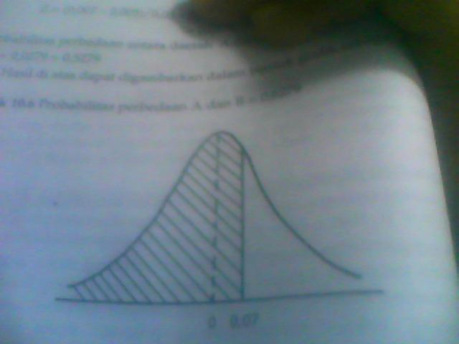
Jika dimasukkan dalam kurva akan terbentuk kurva seperti berikut :

